Slide 1
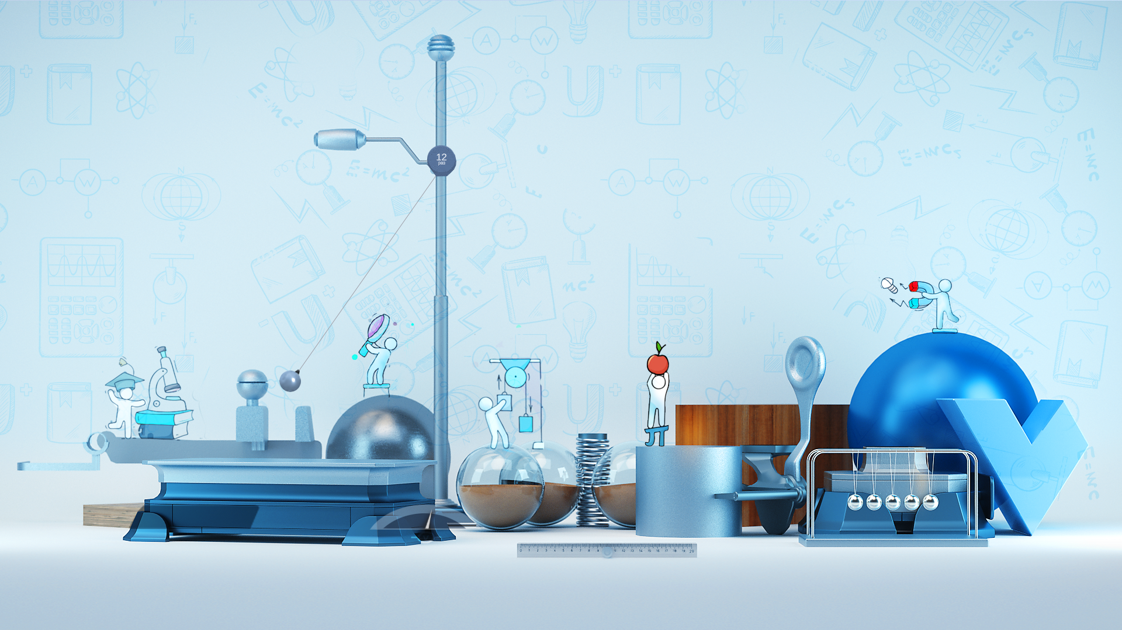
ВАРИАНТ №23

Slide 2
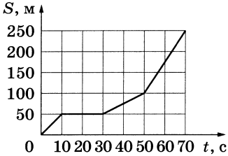
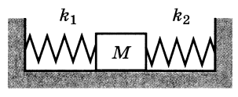
На рисунке представлен график зависимости пути S велосипедиста от времени t. Определите скорость велосипедиста в интервале времени от 50 до 70 с.
$$v=\frac{S}{t}=\frac{150}{20}=7,5 м/{с.}$$
$$S=250 −100=150 м.$$
Кубик массой 1 кг покоится на гладком горизонтальном столе, сжатый с боков пружинами (см. рисунок). Левая пружина жёсткостью k₁= 400 Н/м сжата на 4 см. С какой силой правая пружина действует на кубик?
$$F_{1}=F_{2}=k_{1}x=400∙0,04=16 Н.$$

Slide 3
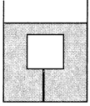
Легковой автомобиль и грузовик движутся со скоростями v₁ = 90 км/ч и v₂ = 60 км/ч соответственно. Масса легкового автомобиля m = 1500 кг. Какова масса грузового автомобиля, если отношение модуля импульса грузовика к модулю импульса легкового автомобиля равно 2?
$$\frac{p_{г}}{p_{л}}=\frac{m_{г}v_{г}}{m_{л}v_{л}}=2.$$
$$\frac{m_{г}∙60}{1500∙90}=2.$$
$$m_{г}=4500 кг.$$
Водонепроницаемая коробка массой 0,2 кг привязана ниткой ко дну сосуда с водой (см. рисунок). На коробку действует сила Архимеда, равная 10 Н. Определите силу натяжения нити.
$$T=F_{A}−mg=10−0,2∙10=8 Н.$$

Slide 4
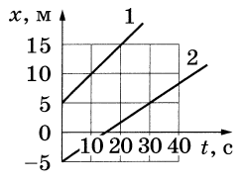
На рисунке приведены графики зависимости координат х двух тел, прямолинейно движущихся по оси Ох, от времени t. На основании графиков выберите все верные утверждения о движении тел.
1) Проекция v_{1x} скорости тела 1 больше проекции v_{2x} скорости тела 2. α > β
2) В момент времени 15 с тело 2 достигло начала отсчёта. $x=x_{0}+v_{x}t=−5+\frac{10}{30}∙15=0$
α
β
3) Проекция а_{1х} ускорения тела 1 больше проекции а_{2х} ускорения тела 2. Неверно. График координаты прямая -> движение равномерное.
4) Проекция v_{2x} скорости тела 2 равна 3 м/с.$v_{x}=\frac{S_{x}}{t}=\frac{x−x_{0}}{t}=\frac{5−(−5)}{30}=\frac{10}{30}$
5) Проекция а_{1х} ускорения тела 1 равна 0,5 м/с².
См.п.3
1
2

Slide 5
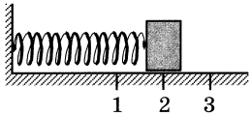
Груз изображённого на рисунке пружинного маятника совершает гармонические колебания между точками 1 и 3. Как меняются модуль скорости груза и потенциальная энергия пружины маятника при движении груза от точки 2 к точке 1?
Для каждой величины определите соответствующий характер её изменения:
1) увеличивается
2) уменьшается
3) не изменяется
Запишите в таблицу выбранные цифры для каждой физической величины. Цифры в ответе могут повторяться.
2
1
2
1

Slide 6
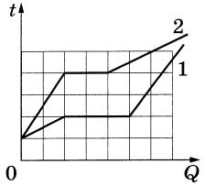
На рисунке представлены графики зависимости температуры t двух тел одинаковой массы от сообщённого им количества теплоты Q. Первоначально тела находились в твёрдом агрегатном состоянии.
Используя данные графиков, выберите из предложенного перечня все верные утверждения.
1) Удельная теплота плавления первого тела больше удельной теплоты плавления второго тела.
2) Оба тела имеют одинаковую удельную теплоёмкость в жидком агрегатном состоянии.
3) Тела имеют одинаковую удельную теплоёмкость в твёрдом агрегатном состоянии.
4) Удельная теплоёмкость второго тела в твёрдом агрегатном состоянии в 3 раза больше, чем первого.
5) Температура плавления второго тела в 2 раза выше, чем температура плавления первого тела.

Slide 7
1) Удельная теплота плавления первого тела больше удельной теплоты плавления второго тела. Верно.
$$λ=\frac{Q}{m};$$
2) Оба тела имеют одинаковую удельную теплоёмкость в жидком агрегатном состоянии. Неверно.
$$с=\frac{Q}{m(t_{2}−t_{1})}$$
3) Тела имеют одинаковую удельную теплоёмкость в твёрдом агрегатном состоянии. Неверно. (См.п.2)
4) Удельная теплоёмкость второго тела в твёрдом агрегатном состоянии в 3 раза больше, чем первого. Неверно.
5) Температура плавления второго тела в 2 раза выше, чем температура плавления первого тела. Верно.
1
5

Slide 8
Детский тёмно-зелёный воздушный шарик надули на солнечном пляже, а затем внесли в тень под деревом. Как начали при этом изменяться объём воздуха в шарике и средняя кинетическая энергия молекул в шарике? Оболочка шарика тонкая, упругая и мягкая.
Для каждой величины определите соответствующий характер изменения:
1)увеличивается
2)уменьшается
3)не изменяется
Запишите в таблицу выбранные цифры для каждой физической величины. Цифры в ответе могут повторяться.
$$В тени T↘ ⟹E_{k}↘; E_{k}=\frac{3}{2}kT$$
$$pV=νRT;T↘⟹V↘$$
2
2
2
2

Slide 9
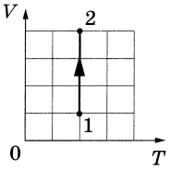
2 моль идеального газа при температуре 3Т₀ и давлении 2р₀ занимают объём V_{o}. Сколько моль идеального газа будут занимать объём 4V_{o} при температуре 2Т₀ и давлении р₀?
$$pV=νRT⟹ν=\frac{pV}{RT};$$
$$2=\frac{2p_{0}V_{0}}{R{3T}_{0}};$$
$$\frac{p_{o}{4V}_{0}}{R{2T}_{0}}=ν2$$
$$\frac{p_{o}{2V}_{0}}{RT_{0}}=6$$
$$⟹$$
6
На VT-диаграмме показан процесс изменения состояния 1 моль одноатомного идеального газа. Газ в этом процессе совершил работу, равную 4 кДж. На сколько увеличилась внутренняя энергия газа?
$$T=const⟹ΔU=0.$$
0

Slide 10
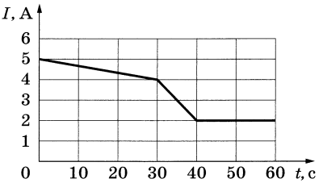
На графике показана зависимость силы тока I в проводнике от времени t. Определите заряд, прошедший через поперечное сечение проводника за ∆t = 60 с.
S₁
S₂
S₃
$$I=\frac{Δq}{Δt}; Δq=I∙∆t;$$
2
0
5
$$Δq=S=\frac{5+4}{2}30+\frac{4+2}{2}10+2∙20=205.$$
Протон и α-частица влетают в однородное магнитное поле перпендикулярно вектору магнитной индукции со скоростями $v$₁= $v$ и $v$₂= $2v$ соответственно. Определите отношение модулей сил F₁:F₂, действующих на них со стороны магнитного поля.
$$\frac{F_{1}}{F_{2}}=\frac{qvB}{2q2vB}=\frac{1}{4}=0,25.$$
0
,
2
5

Slide 11
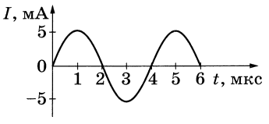
На рисунке приведён график зависимости силы тока I в идеальном колебательном контуре от времени t в процессе свободных электромагнитных колебаний. Каким станет период свободных электромагнитных колебаний в контуре, если конденсатор в этом контуре заменить на другой, ёмкость которого в 4 раза меньше?
$$T1=2π\sqrt{LC;}$$
$$T=4 мкc.$$
$$T2=2π\sqrt{L\frac{C}{4}}=π\sqrt{LC}$$
2

Slide 12
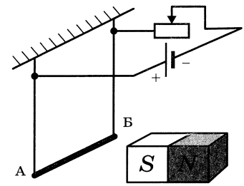
Проводник АБ подвешен на тонких проволочках и подключён к источнику постоянного напряжения так, как показано на рисунке. Справа от проводника находится южный полюс постоянного магнита. Ползунок реостата плавно перемещают вправо.
Из приведённого ниже списка выберите все правильные утверждения, характеризующие данный процесс.
1) Сопротивление реостата увеличивается.
2) Линии индукции магнитного поля, созданного магнитом вблизи проводника АБ направлены влево.
3) Сила тока, протекающего через проводник АБ, увеличивается.
4) Сила Ампера, действующая на проводник АБ, увеличивается.
5) Силы натяжения проволочек, на которых подвешен проводник АБ, уменьшаются

Slide 13
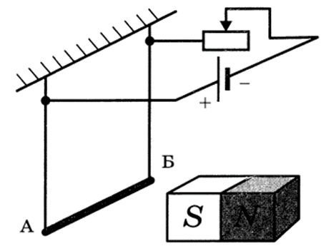
1) Сопротивление реостата увеличивается. Верно.
$$R=ρ\frac{l}{S}; l↗⇒R↗.$$
2) Линии индукции магнитного поля, созданного магнитом вблизи проводника АБ направлены влево. Неверно.
$$\vec{B}$$
3) Сила тока, протекающего через проводник АБ, увеличивается. Неверно.
$$I=\frac{ε}{R+r}; R↗⇒I↘.$$
4) Сила Ампера, действующая на проводник АБ, увеличивается. Неверно.
$F_{A}=IBlcosα;$ $I↘⟹F_{A}↘$
5) Силы натяжения проволочек, на которых подвешен проводник АБ, уменьшаются. Верно.
$$F_{A}↘⇒T↘$$
1
5

Slide 14
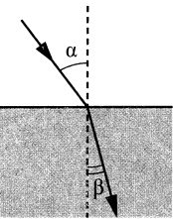
Световой пучок входит из воздуха в стекло (см. рисунок). Что происходит при этом с частотой электромагнитных колебаний в световой волне и длиной волны?
Для каждой величины определите соответствующий характер изменения:
1)увеличивается
2)уменьшается
3)не изменяется
Запишите в таблицу выбранные цифры для каждой физической величины. Цифры в ответе могут повторяться.
3
2
$$ν −const; v=λν; v↘⟹λ↘$$
3
2

Slide 15
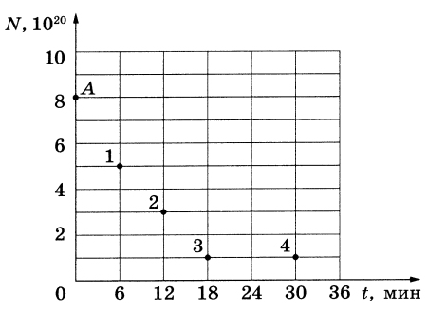
Ядра хрома ${}_{23}^{56}{Cr}$ испытывают $β^{−}$-распад с периодом полураспада 6 мин. В момент начала наблюдения в образце содержится 8•1О²⁰ ядер этого изотопа хрома. Через какую из точек (1, 2, 3 или 4), кроме точки А, пройдёт график зависимости от времени числа ещё не распавшихся ядер хрома?
$N=N_{0}∙2^{−\frac{t}{T}}$;
$$N=8∙{10}^{29}∙2^{−\frac{18}{6}}=8∙{10}^{29}∙ \frac{1}{2^{3}}=1∙{10}^{29}$$
3

Slide 16
Монохроматический свет с длиной волны λ падает на поверхность металла, вызывая фотоэффект. При изменении энергии падающих фотонов уменьшается модуль запирающего напряжения U_{з}, при этом фотоэффект не прекращается.
Как изменяются при этом частота падающего на поверхность металла света и длина волны λ_{кр}, соответствующая «красной границе» фотоэффекта?
Для каждой величины определите соответствующий характер изменения:
1) увеличивается
2) уменьшается
3) не изменяется
Запишите в таблицу выбранные цифры для каждой физической величины. Цифры в ответе могут повторяться.
$$hν=A_{в}+{eU}_{з};$$
$$U_{з}↘⟹ν↘$$
2
3
2
3

Slide 17
Выберите все верные утверждения о физических явлениях, величинах и закономерностях. Запишите цифры, под которыми они указаны.
1) При равноускоренном движении ускорение тела за любые равные промежутки времени изменяется на одну и ту же величину, не равную нулю.
2) В процессе кипения жидкости при постоянном внешнем давлении её температура не меняется.
3) Сила тока короткого замыкания определяется только внутренним сопротивлением источника.
4) В поперечной механической волне колебания частиц происходят в направлении, перпендикулярном направлению распространения волны.
5) В результате α-распада элемент смещается в Периодической системе элементов Д. И. Менделеева на две клетки ближе к концу.
2
4

Slide 18
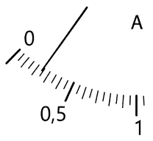
Определите показания амперметра (см. рисунок) с учётом абсолютной погрешности измерений, если абсолютная погрешность прямого измерения силы тока равна цене деления амперметра.
0
2
5
0
0
5

Slide 19
Ученику необходимо на опыте обнаружить зависимость давления газа, находящегося в сосуде, от температуры газа. У него имеются пять различных сосудов с манометрами. Сосуды наполнены различными газами при различной температуре (см. таблицу). Массы газов одинаковы. Какие два сосуда необходимо взять ученику, чтобы провести данное исследование?
3
4

Slide 20
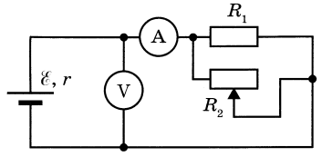
На рисунке показана принципиальная схема электрической цепи, состоящей из источника тока с отличным от нуля внутренним сопротивлением, резистора, реостата и измерительных приборов — идеального амперметра и идеального вольтметра. Как будут изменяться показания приборов при перемещении движка реостата вправо? Ответ поясните, указав, какие физические явления и закономерности Вы использовали для объяснения.

Slide 21
При перемещении движка реостата вправо, длина его активной части увеличится, что приведет к увеличению его сопротивление.
Общее сопротивление участка цепи состоящего из резистора и реостата может быть найдено:
$$R_{2}=ρ\frac{l}{S};$$
$$R=\frac{R_{1}R_{2}}{R_{1}+R_{2}};$$
Общее сопротивление увеличится.
$$I=\frac{ε}{r+R}$$
Из закона Ома для полной цепи:
Сила тока уменьшится.

Slide 22
$$ε=Ir+IR=Ir+U;$$
$$U=ε−Ir.$$
Напряжение увеличится.

Slide 23
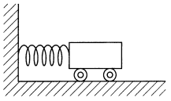
Тележка массой 0,5 кг, прикреплённая к горизонтальной пружине жёсткостью 200 Н/м, совершает свободные гармонические колебания (см. рисунок). Максимальная скорость тележки равна 3 м/с. Какова амплитуда колебаний тележки? Массой колёс можно пренебречь.
Дано:
m = 0,5 кг
k= 200 H/м
$v$_{max} = 3 м/с
x_{max}$−?$
Решение:
$$v_{max}=x_{max}ω=x_{max}\frac{2π}{T}=x_{max}\frac{2π}{2π\sqrt{\frac{m}{k}}}=x_{max}\sqrt{\frac{k}{m}};$$
$$x_{max}=\frac{v_{max}}{\sqrt{\frac{k}{m}}}=\frac{3}{\sqrt{\frac{200}{0,5}}}=\frac{3}{\sqrt{400}}=\frac{3}{20}=0,15 м.$$
$$Ответ:15 см.$$

Slide 24
В калориметр с водой бросают кусочки тающего льда. В некоторый момент кусочки льда перестают таять. Первоначальная масса воды в калориметре 330 г. Определите первоначальную температуру воды в калориметре, если масса воды в нём увеличилась на 63 г. Тепловыми потерями пренебречь.
Дано:
m = 0,33 кг
∆m = 0,063 кг
с = 4200 Дж/кг
$λ$=330000 Дж/кг
t₁$−?$
Решение:
$$Q_{1}=Q_{2};$$
-$cm\left(t_{2}−t_{1}\right)=λΔm;$
$$cmt_{1}=λΔm;$$
$t_{1}=\frac{λΔm}{cm}=\frac{330000∙0,063}{4200∙0,33}=\frac{20790}{1386}$ = ${15}^{0}C.$
$$Ответ:{15}^{0}C.$$

Slide 25
На улице при 17 °C относительная влажность воздуха составляет 60%. При умеренной физической нагрузке через лёгкие человека проходит 15 л воздуха за 1 мин. Выдыхаемый воздух имеет температуру 34 °C и относительную влажность 100%. Давление насыщенного водяного пара при 17 °C равно 1,94 кПа, а при 34 °C — 5,32 кПа. Какую массу воды теряет тело человека за 20 минут за счёт дыхания? Считать, что объём выдыхаемого воздуха равен объёму, который проходит через лёгкие человека. Влажность воздуха на улице считать неизменной.

Slide 26
Дано:
T₁ = 290 К
φ₁= 60%
$v$₁ = 15 $∙$10⁻³ м³/м$ин$
T₂ = 307 К
φ₂= 100%
p_{н1} = 1,94 $∙$10³ Па
p_{н2} = 5,3$2∙$10³ Па
t = 20 мин
$$∆m−?$$
Решение:
$$φ_{1}=\frac{p_{1}}{p_{н1}};$$
$$p_{1}V=\frac{m1}{μ}RT1;$$
$$m1=\frac{p_{1}Vμ}{RT_{1}}=\frac{φ_{1}p_{н1}Vμt}{RT_{1}}=\frac{0,6∙1,94∙{10}^{3}∙15∙{10}^{−3}∙18∙{10}^{−3}∙20}{8,31∙290}=\frac{6,2856}{2409,9};$$

Slide 27
$$m1=0,0026 кг;$$
$$m2=\frac{p_{2}Vμ}{RT_{2}}=\frac{φ_{2}p_{н2}Vμt}{RT_{2}}=\frac{1∙5,32∙{10}^{3}∙15∙{10}^{−3}∙18∙{10}^{−3}∙20}{8,31∙307}=\frac{28,728}{2551,17};$$
$$m2=0,011 кг;$$
$$∆m=m_{2}−m_{1}=0,011−0,0026=0,0084 кг=8,4 г.$$
$$Ответ:8,4 г.$$

Slide 28
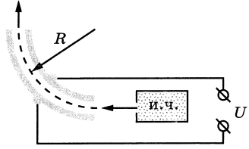
На рисунке показана схема устройства для предварительного отбора заряженных частиц, вылетающих из источника частиц (и.ч.), для последующего детального исследования. Устройство представляет собой конденсатор, пластины которого изогнуты дугой радиусом R.
При первоначальном напряжении U в промежутке между обкладками конденсатора, не касаясь их, пролетают молекулы интересующего исследователей вещества, потерявшие один электрон. Во сколько раз нужно изменить напряжение на обкладках конденсатора, чтобы сквозь него могли пролетать такие же, но дважды ионизированные молекулы (потерявшие два электрона), имеющие такую же скорость? Считать, что расстояние между пластинами мало, напряжённость электрического поля в конденсаторе всюду одинакова по модулю, а вне конденсатора электрическое поле отсутствует. Влиянием силы тяжести пренебречь.

Slide 29
Дано:
R
U₁ = U
q₁ = |e|
q₂ = |2e|
$v$₁ = $v$₂= $v$
$$\frac{U_{2}}{U_{1}}−?$$
Решение:
$$m\frac{v^{2}}{R}=Eq;$$
$$ma_{ц}=F_{э};$$
$$m\frac{v^{2}}{R}=\frac{U}{d}q;$$
$$U=\frac{mv^{2}d}{Rq};$$
$$\frac{U_{2}}{U_{1}}=\frac{\frac{mv^{2}d}{R\left|2e\right|}}{\frac{mv^{2}d}{R\left|e\right|}}=0,5;$$
$$Ответ:Напряжение надо уменьшить в 2 раза.$$

Slide 30
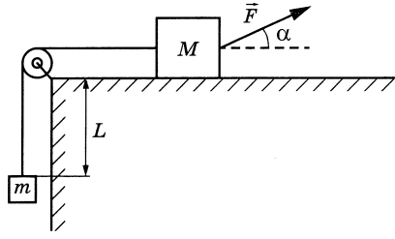
На горизонтальном столе находится брусок массой М = 1 кг, соединённый невесомой нерастяжимой нитью, перекинутой через гладкий невесомый блок, с грузом массой m = 500 г. На брусок действует сила F, направленная под углом α = 30° к горизонту (см. рисунок), F = 9 Н. В момент начала движения груз находился на расстоянии L = 32 см от края стола. Какую скорость v будет иметь груз в тот момент, когда
он поднимется до края стола, если коэффициент трения между бруском и столом μ = 0,3? Сделайте схематичный рисунок с указанием сил, действующих на брусок и груз. Обоснуйте применимость законов, используемых для решения задачи.

Slide 31
Дано:
М = 1 кг
m = 0,5 кг
α = 30°
F = 9 Н
L = 0,32 м
μ = 0,3
$$v−?$$
Решение:
$$\vec{N}$$
$$\vec{a2}$$
$$y$$
$$\vec{T2}$$
$$\vec{T1}$$
$$\vec{Fтр}$$
$$\vec{Mg}$$
$$\vec{a1}$$
$$\vec{mg}$$
$$x$$
$$\vec{mg}+\vec{T_{1}}=m\vec{a_{1}};$$
$$\vec{Mg}+\vec{N}+\vec{F}+\vec{T_{2}}+\vec{F_{тр}}=M\vec{a_{1}};$$

Slide 32
$$0x:{−F}_{тр}−T_{2}+Fcosα=Ma_{2}.$$
$$0y: −mg+T_{1}=ma_{1}; −Mg+N+Fsinα=0.$$
$$T_{1}=T_{2}=T=ma_{1}+mg=m(a+g);{ a}_{1}=a_{2}=a;$$
$$F_{тр}= μN; N=Mg−Fsinα; F_{тр}=μ\left(Mg−Fsinα\right);$$
- $μ\left(Mg−Fsinα\right) −ma−mg+Fcosα=Ma.$
- $μ\left(Mg−Fsinα\right) −mg+Fcosα=Ma+ma.$
$$a=\frac{\text{−} μ\left(Mg−Fsinα\right) −mg+Fcosα}{M+m};$$

Slide 33
$$v=\sqrt{L2a}=\sqrt{2L\frac{\text{−} μ\left(Mg−Fsinα\right) −mg+Fcosα}{M+m};}$$
$$L=\frac{v^{2}}{2a};$$
$$v=\sqrt{2∙0,32∙\frac{\text{−} 0,3∙\left(1∙10−9∙0,5\right) −0,5∙10+9∙\frac{\sqrt{3}}{2}}{1+0,5};}$$
$$∙$$
$$v=\sqrt{0,64∙\frac{\text{−} 0,3∙5,5 −5+4,5∙\sqrt{3}}{1,5};}$$

Slide 34
$$v=\sqrt{0,64∙\frac{\text{−} 1,33+0,9∙\sqrt{3}}{0,3};}$$
$v=0,6987м/с.$
$$Ответ:v≈0,7 м/с.$$
Обоснование:
1)Т.к. тела двигаются поступательно, их можно считать материальными точками. Рассмотрим их движение в системе отсчета, связанной с Землей, которую можно считать инерциальной (ИСО).
2) В ИСО для материальных точек выполняется второй закон Ньютона.
3) Т.к. нить нерастяжимая, то: ${ a}_{1}=a_{2}=a;$.
Т.к. нить невесомая, а блок идеальный, то: $T_{1}=T_{2}=T$.
4)Силу трения рассчитаем по закону Амонтона-Кулона: $F_{тр}= μN$.
5)Т.к. движение тел равноускоренное, то можно пользоваться формулами кинематики равноускоренного движения $L=\frac{v^{2}}{2a}$.
.

